Slide 1

Lição 05

Slide 2
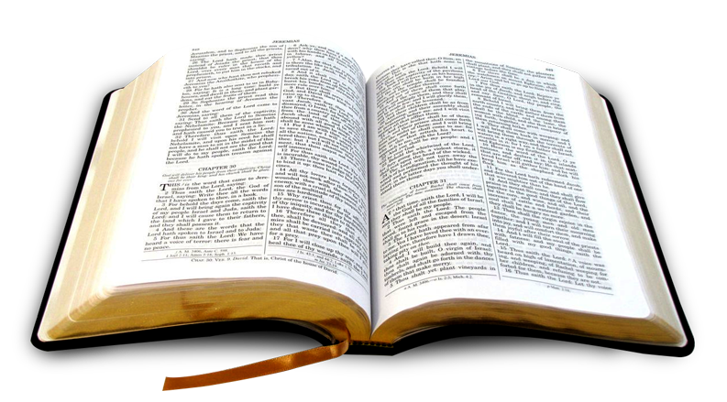
Leitura Bíblica:
1 Samuel 5:1-7:1

Slide 3
Lição 05:
O juízo de Deus sobre os filisteus e o retorno da arca à Israel!
Ideia Central:
Deus é soberano e justo e sempre vence as suas batalhas!

Slide 4
Desafio 01:
Note que Deus é soberano e justo sobre seu povo e sobre todos!
Desafio 02:
Reconheça Deus como Senhor de sua vida e lhe renda a adoração devida!

Slide 5
O JUÍZO DE DEUS SOBRE OS FILISTEUS = CAP. 5
A DEVOLUÇÃO DA ARCA DA ALIANÇA = CAP. 6

Slide 6
O JUÍZO DE DEUS SOBRE OS FILISTEUS:
5:1-12
O SENHOR JULGA DAGOM – 5:1-5:
Embora Israel tenha sido derrotado, o Deus de Israel governa soberanamente a Terra!

Slide 7
O JUÍZO DE DEUS SOBRE OS FILISTEUS:
5:1-12
O SENHOR JULGA ASDODE – 5:6-8;
O SENHOR JULGA GATE – 5:8-9;
O SENHOR JULGA ECROM – 5:10-12;
O Senhor julgou todos os filisteus – 6:4-5!

Slide 8
O JUÍZO DE DEUS SOBRE OS FILISTEUS:
5:1-12
Apenas possuir um símbolo sagrado não é suficiente para abençoar o seu possuidor!
Roubar ou tomar este símbolo não é subjugar o Deus deste símbolo!

Slide 9
A DEVOLUÇÃO DA ARCA DA ALIANÇA:
6:1-7:1
COMO FAZER A DEVOLUÇÃO? – 6:1-9;
DEVOLVENDO A ARCA – 6:10-12;
A ADORAÇÃO NO RETORNO DA ARCA – 6:13-18;
NEGLIGÊNCIA NA ADORAÇÃO: 6:19-7:1.

Slide 10
HOJE APRENDEMOS:
Deus é soberano e justo e sempre vence as suas batalhas!

Slide 11
Desafio 01:
Note que Deus é soberano e justo sobre seu povo e sobre todos!
Desafio 02:
Reconheça Deus como Senhor de sua vida e lhe renda a adoração devida!

Slide 12

VAMOS ORAR!

Slide 13
PRÓXIMO DOMINGO:
1Samuel capítulo 7

